Slide 1

Ciência da Computação
Arquitetura de Computadores I
Heleno Cardoso
Memória Virtual

Slide 2
Memória Virtual
2

Slide 3
Lembrete
Memória RAM
A chamada memória RAM é o local utilizado pelo processador para armazenar as informações de tudo o que estiver aberto em seu computador, seja um jogo ou uma aplicação qualquer. Assim, conforme novos aplicativos vão sendo executados, a RAM é consumida.
O problema é que o espaço da memória RAM nos computadores é limitado, e os aplicativos consomem cada vez mais espaço nela. E quando a memória RAM se esgota, o que acontece? Muito simples: o processo utiliza a memória virtual.
3
Arquitetura de Computadores I

Slide 4
Memória Virtual
Os arquivos de paginação nada mais são do que um espaço no disco rígido reservado para ajudar a armazenar os dados da memória RAM quando ela está cheia.
É uma forma de estender a quantidade de memória para os dados temporários utilizados pelos aplicativos em execução sem que você precise fazer um upgrade de hardware.
4
Arquitetura de Computadores I

Slide 5
- Memória Virtual
Permite simular que a memória RAM possui mais endereços, utilizando espaço do HD;
Pode ser armazenada em um arquivo ou em partição dedicada;
Quanto menos memória RAM será utilizada mais memória swap,
torna o sistema mais lento;
É possível devido aos endereços virtuais
cada programa possui seu próprio espaço de endereços virtuais
utilizados para carregar e armazenar operações dos programas
5
Arquitetura de Computadores I

Slide 6
Programas em execução não manipulam dados armazenados em memória secundária
quando uma área de dados é referenciada ela deve ser copiada para a memória principal
Programa em execução
utiliza endereços virtuais
Memória principal
utiliza endereços físicos
6
Arquitetura de Computadores I

Slide 7
Tradução de endereços
necessário converter endereço virtual em endereço físico equivalente
Tabela de páginas
estrutura de dados da memória que mantém o mapeamento dos endereços virtuais para os físicos
determinar se a página que contém o endereço referenciado está ou não na memória física
7
Arquitetura de Computadores I

Slide 8
Paginação
O espaço de endereço virtual de um programa é dividido em várias páginas de mesmo tamanho (512 B a 64 KB);
O espaço de endereçamento físico é dividido em áreas do mesmo tamanho de uma página;
As páginas de dados somente são levadas para a memória principal quando solicitadas pelo programa;
Programas são desenvolvidos como se houvesse memória principal suficiente para seu espaço de endereço virtual, mesmo que não exista;
MMU (Memory Management Unit): unidade de gerenciamento de memória
Responsável pelo mapeamento virtual para físico
8
Arquitetura de Computadores I

Slide 9
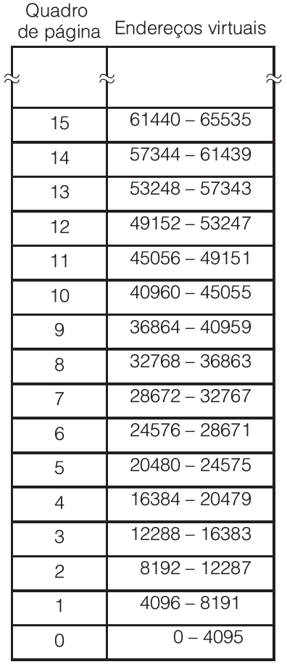
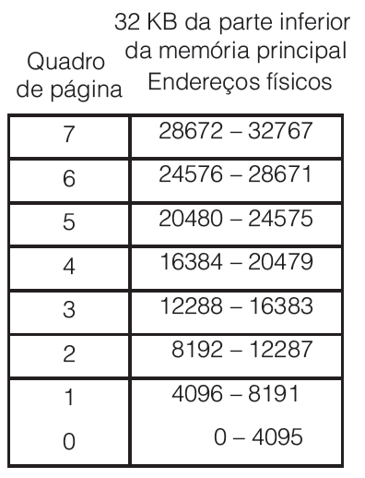
Situação
64 KB de espaço de endereço virtual
Páginas de 4 KB = 16 páginas
Endereçamento = 4 k (20 bits = 2^20)
memória real disponível para o programa = 32 KB
8 quadros para endereços físicos
9
Arquitetura de Computadores I

Slide 10
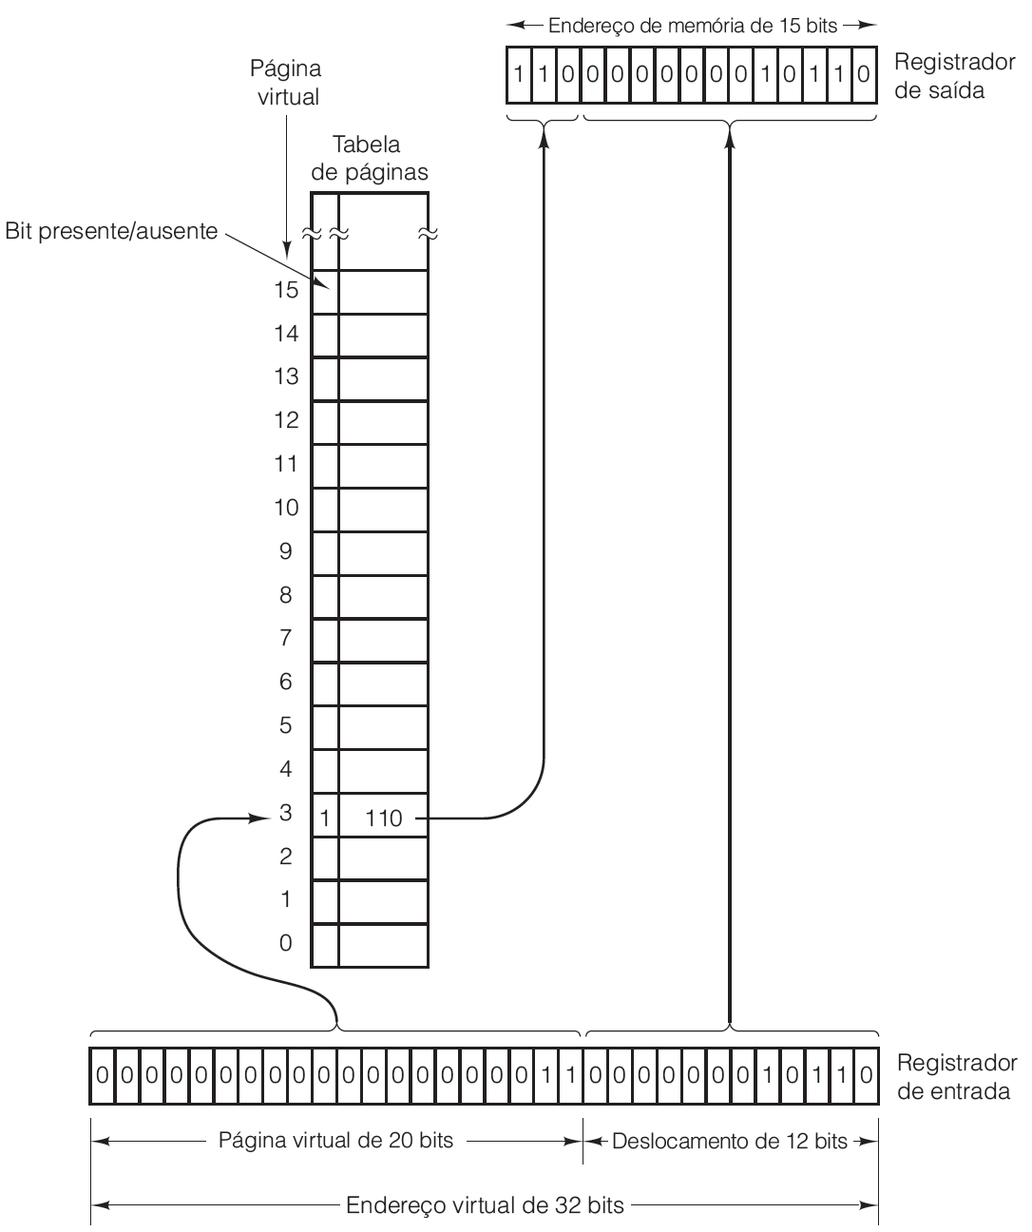
Endereço virtual de 32 bits
Endereço real de 15 bits (devido a quantidade de quadros = 16)
Entrada = recebe 32 bits
Saída = 15 bits
Número de página virtual de 20 bits (endereçamento)
10
Arquitetura de Computadores I

Slide 11
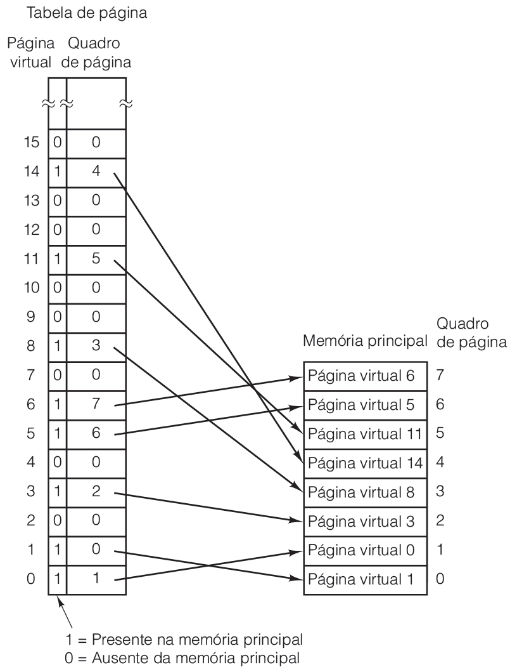
Mapeamento de 16 páginas em 8 quadros disponíveis
Algumas páginas se encontram na memória principal (marcados com valor 1)
Algumas páginas não se encontram na memória principal ( valor 0)
11
Arquitetura de Computadores I

Slide 12
Paginação X Segmentação
12
Arquitetura de Computadores I

Slide 13
Paginação por demanda
as páginas de dados somente são levadas para a memória principal quando solicitadas pelo programa;
as páginas são buscadas conforme são referenciadas;
apenas as páginas necessárias ficam na memória;
menos tempo perdido com transferências;
pode ocorrer falta de página durante a execução.
Política de substituição de página
Quando programa referencia página que não está na memória principal ela deve ser buscada
maior tempo para realização de transferências.
13
Arquitetura de Computadores I

Slide 14
Política de substituição de página
Quando programa referencia página que não está na memória principal ela deve ser buscada
Necessário escolher qual página deixará a memória principal para liberar espaço
Algoritmo LRU (Least Recently Used): usado menos recentemente
Algoritmo FIFO (First-In First-Out): primeiro a entrar, primeiro a sair
14
Arquitetura de Computadores I

Slide 15
Fragmentação interna
Tamanho da página acaba gerando uma última página do bloco com o resto do endereçamento não a complementando totalmente
Situação:
➔Programa de 26.000 bytes
➔Dividido em páginas de 4.096 bytes = 6 páginas de 4.096 bytes e última página de 1.424 bytes
➔Desperdício de 2.672 bytes na memorial principal quando carregada a última página
15
Arquitetura de Computadores I

Slide 16
Segmentação
Dividir a área de endereçamento de um programa em segmentos;
Cada segmento constitui um espaço de endereço separado, diferentes segmentos podem se expandir ou encolher independentemente, sem que um afete o outro;
Todo o bloco do segmento é movimentado do disco para a memória principal (swapping)
16
Arquitetura de Computadores I

Slide 17
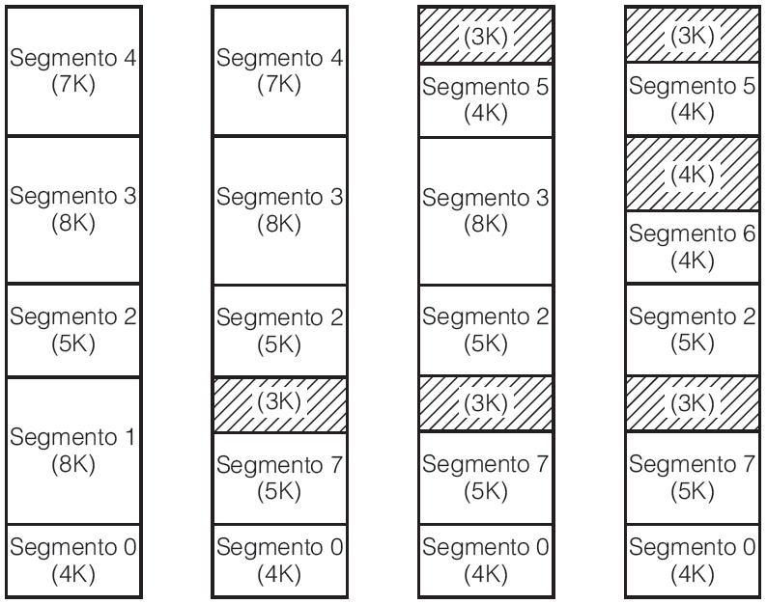
Situação 1:
Diversos segmentos de diversos tamanhos carregados na memória principal
17
Arquitetura de Computadores I

Slide 18
Situação 2:
Segmento 1 finalizou operação, sendo sua posição ocupada pelo segmento 7
18
Arquitetura de Computadores I

Slide 19
Situação 3:
Segmento 4 finalizou operação, sendo sua posição ocupada pelo segmento 5
19
Arquitetura de Computadores I

Slide 20
Situação 4:
Após a finalização de operação de diversos segmentos, e substituição por novos segmentos a memória principal está fragmentada;
Problema: fragmentação externa = endereços inteiros de memória livres mas não podendo ser utilizados;
20
Arquitetura de Computadores I

Slide 21
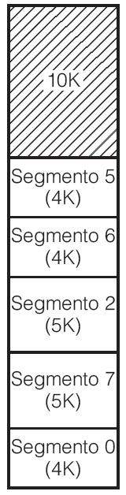
Solução para fragmentação externa com swapping:
Utilizar compactação de memória
A cada segmento que libera espaço de memória principal é realizada uma realocação dos segmentos visando unir os espaços livres em um único bloco = permutação (swapping)
Envolve movimentação de blocos inteiros entre memória principal e disco.
21
Arquitetura de Computadores I

Slide 22
Solução para fragmentação externa com paginação:
Dividir os segmentos em blocos de tamanhos fixos (páginas) as acessando por demanda;
Partes de segmentos podem estar na memória principal e parte em disco;
Necessidade de tabela de páginas separadas para cada segmento.
22
Arquitetura de Computadores I

Slide 23
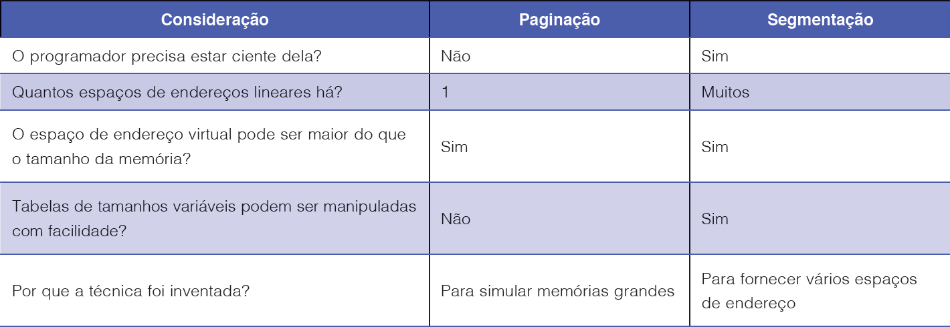
Paginação x Segmentação
23
Arquitetura de Computadores I

Slide 24
Ciência da Computação
Arquitetura de Computadores I
Heleno Cardoso
Créditos: Professora Talita Rocha Pinheiro
Memória Virtual

